Slide 1
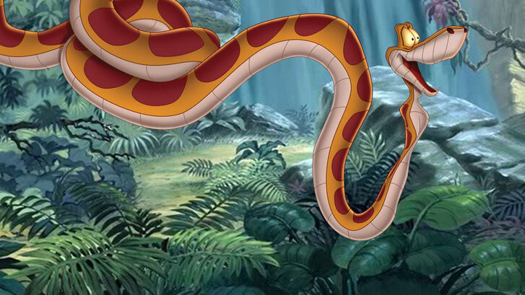
SERPENTS & ÉCHELLES

Slide 2
INSTRUCTIONS
Former des équipes de 3 ou 4 athlètes (si souhaité, il est également possible de jouer individuellement) ;
Choisir une récompense pour l’équipe gagnante ;
Utiliser une application de dés virtuels (devirtuel.com) et jeter les dés pour faire avancer les pions à tour de rôle pour chaque équipe (déplacer les pions en les glissant sur le plateau à l’aide du curseur) ;
Quand une équipe arrive sur une case, effectuer l’exercice qui y est indiqué. ATTENTION! Il faut faire les exercices avant d’utiliser les échelles et les serpents, de même que ceux d’après (donc deux fois plus d’exercices dans ces cas) ;
Tous les groupes participent à l’exercice ou seulement l’équipe qui est sur la case attitrée (au choix de l'entraîneur) ;
L’équipe qui complète le tableau en premier gagne la partie. ATTENTION! Il faut arriver directement sur la case «Fin» pour gagner la partie. Si ce n’est pas ce qui se produit, les participants continuent de jouer jusqu’à la réussite ;
Les exercices peuvent être modifiés selon les besoins du groupe.
*Si vous ne connaissez pas certains exercices, il est possible de les retrouver sur internet.
Matériel
Chronomètre
Corde à sauter
descend
monte

Slide 3
ÉQUIPES
NOMS :
NOMS :
NOMS :
NOMS :
NOMS :
NOMS :

Slide 4
 | 30 sec planche reverse | 15 sec position queue de poisson debout (par côté | 30 sec flutter kick (sur le dos) | 45 sec toucher les talons en position cuve en équilibre
5 push-ups triceps | 20 squats | 1 min de corde à sauter | 20 donkey kicks | 20 changements jambe de ballet
45 sec russian twists | 45 sec mountain climbers | 45 sec ski de fond | 20 levées de hanches (bridge) | 10 battements aiguilles de chaque côté
15 V-ups | 20 dorsaux | 15 stars jumps à partir du sol | 15 battements faciale | 30 sec/côté planche latérale
15 burpees | 10 lunges de chaque côté | 30 crunchs | 10 push-ups | Le plus de sauts possibles à la corde en 30 sec
 | 10 battements de jambe avant (chaque jambe) | 45 sec de planche sur les coudes | 30 jumping jacks | 20 squat jumps
FIN!!!
DÉBUT

